Slide 1
Human with Bar
8조
김부경 이동현

Slide 2
목차
Models
Rendering
Animation
시연 영상

Slide 3
역할분배
김부경 | 이동현
모델링 (사람 모델 / 플랫폼) | 모델링 (철봉)
애니메이션 | 모델링 개선 (비율 조절 / 육각화)
조명 / 카메라 | 모델 텍스쳐 적용

Slide 4
Models
Human (Hierarchical)
철봉
Platform

Slide 5
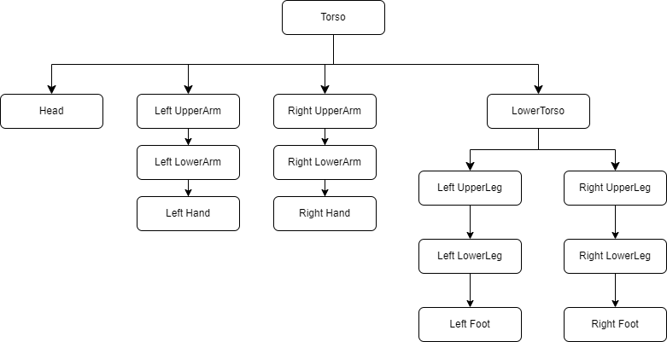
Human (Hierarchical)

Slide 6
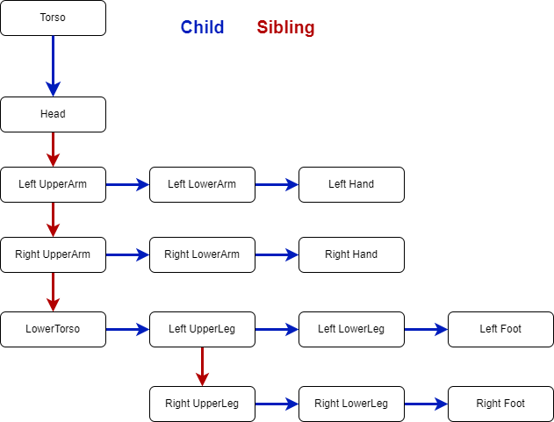
Human (Hierarchical)

Slide 7
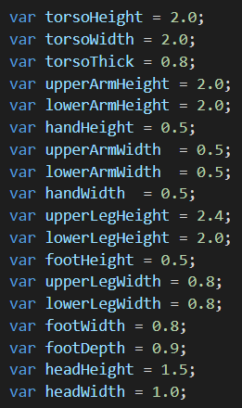
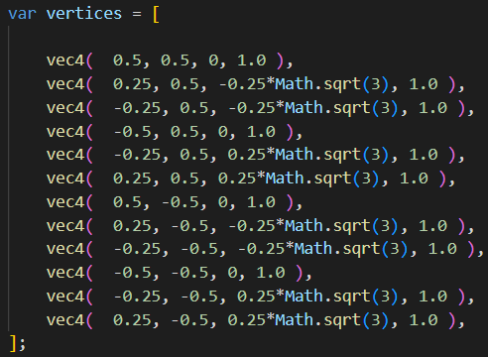
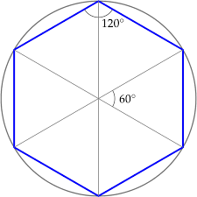
Human (Hierarchical)

Slide 8
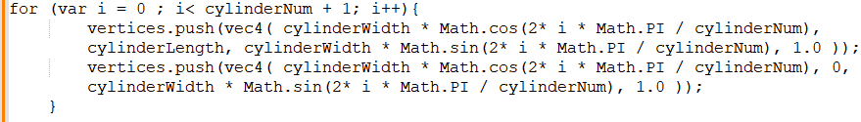
철봉

Slide 9
Rendering
Blinn-Phong
Camera View
Texture

Slide 10
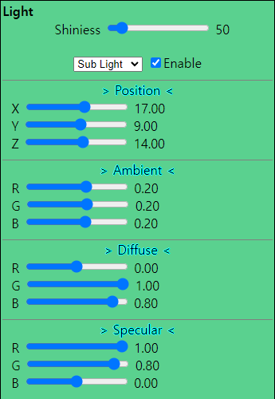
Blinn-Phong
최대 두개의 light source
light source의 위치를 좀 더 잘 파악하기 위해 각 source의 위치에 구체 모델 구현
각 light source의 색상과 위치를 각각 조절 가능하도록 구현

Slide 11
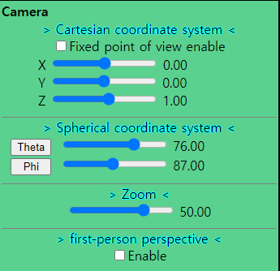
Camera View
lookAt(eye, at , up) 사용
at과 up 고정
eye의 위치 변경

Slide 12
Camera View
고정 시점 활성화
사람 모델의 중심에 카메라 시점(at)이 고정되어 움직임
카메라의 위치(eye)는 고정

Slide 13
Camera View
일인칭 시점 활성화
사람 모델의 위치와 카메라 위치가 동기화
카메라 시점은 사람의 진행방향에 맞도록 자동 수정됨

Slide 14
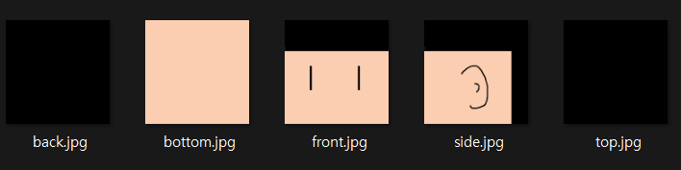
Texture

Slide 15
Animation
Pull-up
Jump
Run/ Walk

Slide 16
Animation
key에 mapping된 애니메이션 수행 (1 Loop)
Forward Kinematics 방식 (직접 각 부위의 각도 변경)

Slide 17
Pull-up
턱걸이를 하는 동안 다른애니메이션을 수행하지 못하도록 block
B key를 통해 턱걸이 수행
R key를 통해 철봉에서 내려오도록 지정

Slide 18
Movement
제자리 점프 구현 (space)
방향키를 통해 이동 가능
ctrl을 누른 상태로 방향키를 누르면 달려감

Slide 19
Movement
부드러운 방향 전환을 위해 upper torso의 theta 각도를 사용
- 원하는 방향키를 누르면 해당 방향으로 몸 각도 조정
- 조정된 각도에 맞게 모델의 위치를 조정
function rotateVector(vec, angle) {
angle = -angle * (Math.PI / 180);
var cos = Math.cos(angle);
var sin = Math.sin(angle);
var x = Math.round(10000 * (vec[0] * cos - vec[1] * sin)) / 10000;
var y = Math.round(10000 * (vec[0] * sin + vec[1] * cos)) / 10000;
return vec2(x, y);
};

Slide 20
시연 영상 (2’ 30’’)
모델 - 카메라 - 조명 - 애니메이션

